Slide 1


Deuxième édition du Digital Colloquium (DICO 2025)
Thème : « Nouveaux paradigmes en sciences du langage : innovations et perspectives didactiques »
Thème:
La linguistique appliquée et Transcription Automatique de language:
Modèle de traduction vocale des langues africaines des notices de médicaments en cas de pandémies
Doctorant: Mamadou Lamine DIALLO Email:mamadoulamine.diallo12@unchk.edu.sn Encadreur :Pr Alassane DIOP Email: alassane.diop@unchk.edu.sn> Université Numérique Cheikh Hamidou KANE DICO 2025 du 27 et 28 Mars 2025 - UNCHK

Slide 2
1.Introduction
Avec l’évolution des pandémies et épidémies dans le monde, il y’a eu beaucoup de recherche et de l’invention de vaccins et de médicaments pour la santé publique.
Depuis le 1er janvier 2018, il y’a 11 vaccinations qui sont obligatoires pour les enfants nés à
partir du premier janvier 2018.
En Afrique, la majorité des populations ne maîtrisent que les langues africaines.
Les notices de médicaments sont traduites par les langues officielles des Nations Unies.
Aujourd’hui, le Sénégal et de nombreux pays africains importent plus de 90 % de produits
pharmaceutiques.
Pendant la pandémie de Covid -19,les ports et les aéroports étaient fermés. Par conséquent, il y’avait un problème de souveraineté pharmaceutique:
Manque de laboratoire national de contrôle de la qualité des médicaments et de la sécurité alimentaire pour les pays africains
Manque d’Agence Nationale pour l’Administration et le Contrôle des Aliments et des Médicaments

Slide 3
Et en cas de pandémie ou épidémie en Afrique:
Problème de barrières linguistiques des notices de médicaments
Des difficultés de comprendre le mode d’utilisation ou d’emploi des notices de médicaments
Avec la traduction vocale en langues africaines des notices de médicaments:
Une contribution à la lutte contre les pandémies et épidémies.
Un système de traduction vocale basé sur l’Intelligence Artificielle:
La traduction d’un texte d’une langue d’origine à une autre langue cible
Pour notre étude de cas, nous avons réalisé une liste restreinte:
Des langues officielles des nations unies, les langues africaines.[1,2]
Et les langues nationales sénégalaises .[3]
L’objectif est de mettre en place une solution de modèle de traduction vocale universelle basé
sur l’Intelligence Artificielle (IA) pour la transcription et la traduction vocale des notices de
médicaments des langues africaines et nationales sénégalaises.

Slide 4
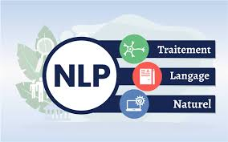
2.Contexte
2.1 Le traitement automatique du language
L’intelligence artificielle (AI) est devenue incontournable pour les systèmes de traduction vocale.
Le traitement automatique étant un domaine de recherche pluridisciplaire implique:
La linguistique ,l’informatique et l’intelligence artificielle
La mise en place des programmes de traitement automatique du language naturel
La linguistique informatique vise à comprendre les langues au moyen d’outils informatiques.
Pour le traitement automatique du language naturel, nous avons:
Imitation à la compréhension humaine des mots et des phrases ,et aux modèles d’apprentissage automatique de traiter de grandes quantités [4]

Slide 5
2.2 La traduction automatique de language
On distingue trois types de méthodes de traduction automatique :
Traduction automatique à base de règles (Rule-based machine translation, RBMT) :
Méthode de traduction automatique utilisant une série de règles syntaxiques et lexicales et de dictionnaires
Traduction automatique statistique (Statistical machine translation, SMT) :
Méthode reposant sur des modèles statistiques qui examinent de grandes bases de données de contenu multilingue, appelées corpus linguistiques.
Traduction automatique neuronale (Neural machine translation, NMT) :
Méthode étant le meilleur système qui existe, utilisant l’Intelligence Artificielle : les réseaux neuronaux pour comprendre les intentions dans un contexte donné.

Slide 6
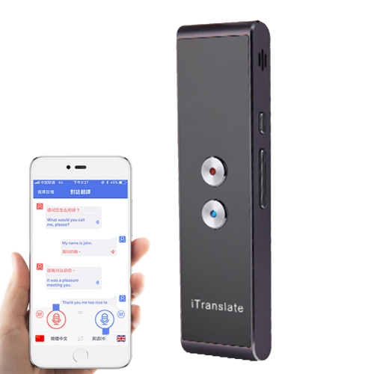
2.3 Fonctionnalités de système de traduction vocale
Le système de traduction vocale:
La reconnaissance vocal, le traitement automatique du language naturel et la synthèse vocale
Les fonctions des différents modules du système de traduction vocale :
Pour écouter les commandes de l’utilisateur , les transcrire et les envoyer pour générer une réponse à partir des résultats et lire la réponse audio [5]
Un fonctionnement basé sur une boucle continue avec de commandes vocales pour générer des réponses[7]

Slide 7
3.Problematique
Barrières linguistiques des langues africaines pour les notices de médicaments
Difficultés de mise en place des outils de traduction automatique des langues africaines ou maternelles des notices de médicaments
Manque de systèmes de traduction vocale automatique pour les langues africaines, nationales ou maternelles des notices de médicaments.
Difficultés de suivie pour le contrôle de tous les produits pharmaceutiques par les agences agrées des industries pharmaceutiques avant d’entrer vers les pays importateurs
Manque de laboratoires d’analyse des pays importateurs de tester et vérifier la qualité, la validité des médicaments exportés à l’étranger

Slide 8
4.Objectifs
Mettre en place une solution de modèle de traduction vocale universelle basé sur l’Intelligence Artificielle (IA) pour la traduction vocale des notices de médicaments
Traduction vocale des notices de médicaments pour les langues suivantes :
    Les langues les plus parlées dans le monde
    Les langues africaines
    Les langues nationales sénégalaises
Contribuer à la réduction des barrières linguistiques
Contribuer à la lutte contre des pandémies en particulier les population du monde rural

Slide 9
5.Méthodologie
Etude d’un échantillon d’un corpus pour la transcription et traduction vocale de la notice de médicament ISONE[6]
Application Power Director
Pycharm
Language Python
Google Translate, traduction automatique
Reconnaissance vocale, machine Learning, Deep Learning
Synthèse vocale, Natural Language Processing

Slide 10
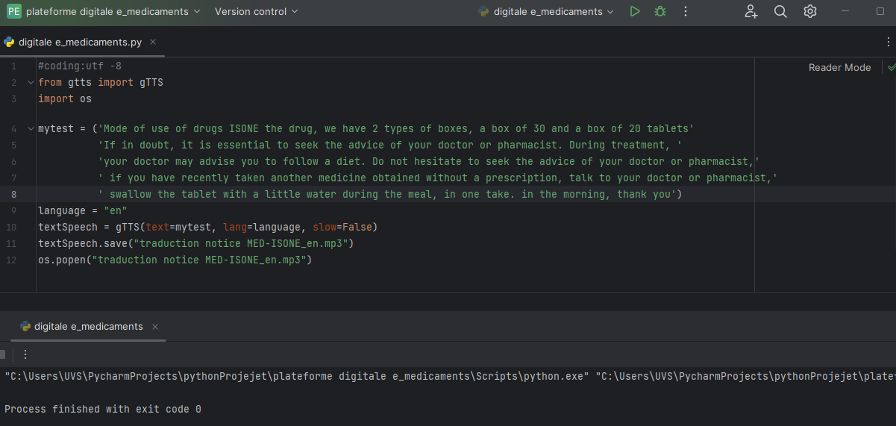
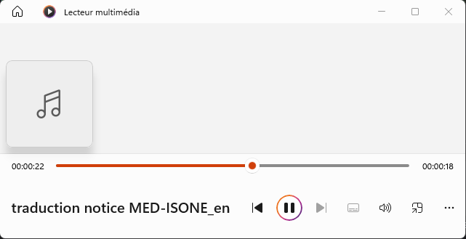
6.Résultats de la recherche
6.1 Traduction vocale en Anglais pour le mode d’utilisation de notice de médicament ISONE

Slide 11
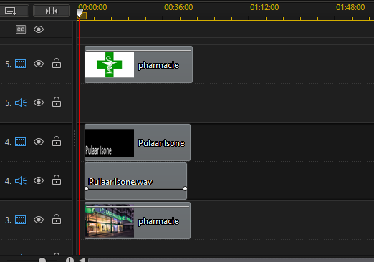
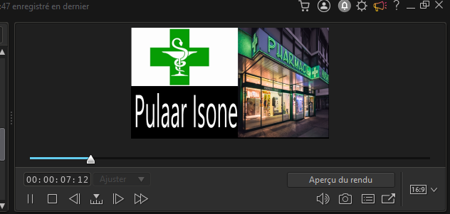
6.2 Traduction vocale de notice de médicament ISONE des langues africaines
Traduction vocale de notice de médicament ISONE en Pulaar
Mise en place de l’application Power Director : Création des audio et des vidéos de notice de médicaments ISONE

Slide 12
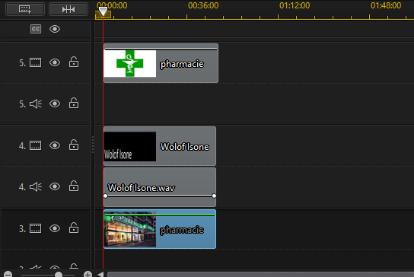
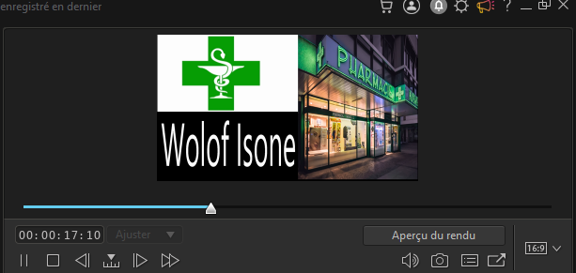
6.3 Traduction vocale de notice de médicament ISONE des langues nationales sénégalaises
Traduction vocale de notice de médicament ISONE en Wolof
Mise en place de l’application Power Director : Création des audio et des vidéos de notice de médicaments ISONE

Slide 13
7.Conclusion et perspectives
Pour assurer la souveraineté pharmaceutique en Afrique, les états africains doivent promouvoir des industries pharmaceutiques avec l’intégration des langues africaines ou maternelles pour les notices de médicaments afin de permettre aux populations de mieux comprendre le monde de l’utilisation des médicaments en cas de pandémie.
Le système de traduction vocale des notices de médicaments des langues africaines ou maternelles en cas de pandémie peut contribuer à la sensibilisation et la lutte contre les maladies pandémiques et épidémiques.
L’Organisation Mondiale de la Santé(OMS) doit proposer de nouveaux programmes pour la mise en place des laboratoires d’analyses et de contrôle de qualité des médicaments, de mieux promouvoir la qualité de la santé publique pour le service des populations.

Slide 14
Bibliographie
Clic campus [On line], les langues les plus parlées dans le monde.[Date de consultation le 13 Aout 2024].Disponible sur: https://clic-campus.fr/top-10-des-langues-les-plus-parlees-dans-le-monde/
Traduc [On line], les langues les plus parlées en Afrique.[Date de consultation le 13 Aout 2024].Disponible sur : https://traduc.com/blog/langues-plus-parlees-afrique/
The converstion [On line], multilinguisme au Sénégal.[Date de consultation le 13 Aout 2024].Disponible sur: https://theconversation.com/multilinguisme-au-senegal-dans-quelle-s-langue-s-informer-et-impliquer-les-populations-121996
[6] Mihalcea,R.,Liu,H.,Lieberman,H.(2006).NLP(Natural Language Processing) for NLP(Natural Language Programming).In:Gelbukh,A.(eds) Computational Linguitics and Intelligent Text Processing.CICLing 2006.Lectutre Notes in Computer Science,vol 3878.Springer,Berlin,Heidelberg. https://doi.org/10.1007/11671299_34
4] aFink,G.A.,Plotz,T.:Integrating speaker identification and learning with adaptive speech recognition.In:2004: A Speaker Odyssey-The Speaker and Language Recognition Workshop,Toledo,pp.185-192(2004) Google Scholar
MED [On line], médicament isone, [Consultation date 30 November 2024], Available at: https://www.med.tn/medicament/isone-20-mg--comprime-5509.html
Gtechnologies [On line], synthèse vocale, [Consultation date 13 August 2024], Available at: https://www.gtechnologies.ch/synthese-vocale/
[

Slide 15
Merci de votre aimable attention

